Slide 1
США. Общая характеристика. Практическая работа: «Характеристика экономического района США»
Презентация учителя географии
ГБОУ СОШ №998
Зверевой Ирины Александровны

Slide 2
Общие сведения
4-е место по площади
3-е место по численности населения
Столица: Вашингтон
Государственный строй: президентская республика
Государственное устройство: федерация (50 штатов)
Развитая страна
ВВП: 1-е место в мире (ок. 16 млрд. $); 9-е на душу населения (ок. 53 тыс. $/чел.)-2012г.

Slide 3
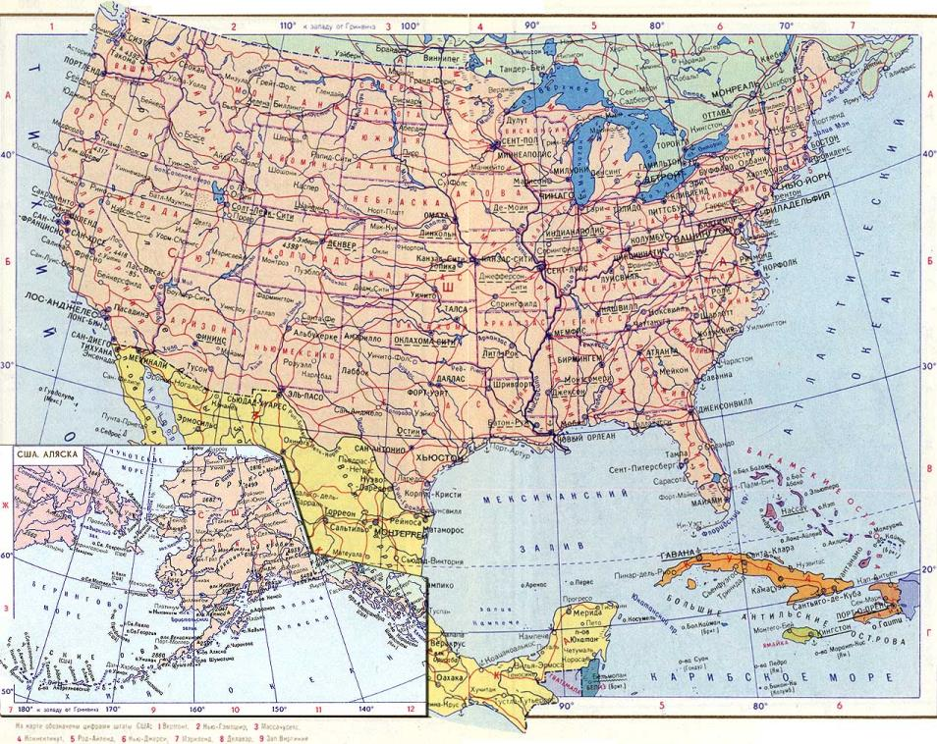

Slide 4
Население

Slide 5
Промышленность
2-е место по добыче нефти и газа
1-е место по производству электроэнергии (70%-ТЭС, 10%-АЭС)
3-е место по выпуску автомобилей («Дженерал моторс», «Форд», «Крайслер»)
Аэрокосмическая техника «Боинг», «Логхид», Военное судостроение
Компьютеры («Ай-би-эм»)
Электроника промышленного назначения
Оружие
Разнообразная химическая продукция
Пищевая («Кока-кола», «Пепсико»)

Slide 6
Укажите неверное утверждение:
А. США занимают четвертое место в мире по площади и третье место – по численности.
Б. США является унитарным государством.
В. США - федеративная республика.
Г. В состав США входит 50 штатов.

Slide 7
Укажите неверное утверждение:
А. В состав США входят Гавайские острова.
Б. США имеют выход к трём океанам.
В. Граница с Мексикой проходит по реке Миссисипи.

Slide 8
Какой тип экономики имеют США в начале XXI века:
А. индустриальный
Б. аграрно-индустриальный
В. постиндустриальный
Г. аграрный

Slide 9
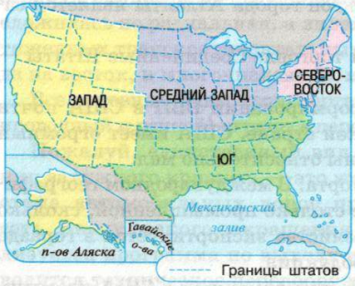
Практическая работа по теме «Характеристика экономического района США»
Рис.86, с.134
I – Средний Запад
II – Северо-Восток
III – Юг
Западный район характеризуется совместно с учителем.

Slide 10
План характеристики района
Рис.86, с.134
Состав (названия штатов)
История формирования
Географическое положение: выход к океану; границы.
Природные ресурсы: минеральные, лесные, водные, агроклиматические, рекреационные и др.
Историко-культурные памятники
Природные объекты всемирного наследия
Крупнейшие города
Промышленность
Сельское хозяйство
Крупнейшие морские порты и аэропорты
Рис. 72, с.117
Атлас с.64-65
Рис.78, с.122

Slide 11
Западный экономический район США
Презентация учителя географии ГБОУ СОШ №998 ЗВЕРЕВОЙ ИРИНЫ АЛЕКСАНДРОВНЫ

Slide 12
Запад
№ | Штат | Столица | Крупные города
1 | Айдахо | Бойсе
2 | Аляска | Джуно | Фэрбанкс
3 | Аризона | Финикс
4 | Вайоминг | Шайенн
5 | Вашингтон | Олимпия | Сиэтл
6 | Гавайи | Гонолулу
7 | Калифорния | Сакраменто | Сан-Франсиско, Сан-Хосе, Лос-Анжелес, Сан-Диего
8 | Колорадо | Денвер
9 | Монтана | Хелена
10 | Невада | Карсон-Сити | Лас-Вегас
11 | Нью-Мексико | Санта-Фе
12 | Орегон | Сейлем | Портленд
13 | Юта | Солт-Лейк-Сити

Slide 13
История формирования Запада
Часть Луизианы приобретена у Франции в 1803.
Орегон приобретен у Великобритании в 1846
Часть Техаса, Новая Мексика, Калифорния захвачены у Мексики в 1845, 1848 гг.
Аляска приобретена у России в 1867.

Slide 14
ГП Запада
Выход к Тихому и Северному-Ледовитому океанам.
Граничит с Канадой, Мексикой, Россией (морская); Югом, Средним Западом.

Slide 15
Минеральные ресурсы Запада
Нефть (Калифорния, Аляска)
Природный газ
Каменный уголь
Медные руды
Полиметаллические руды
Серебряные руды
Бокситы
Золото
Железные руды
Урановые руды (Нью-Мексико)

Slide 16
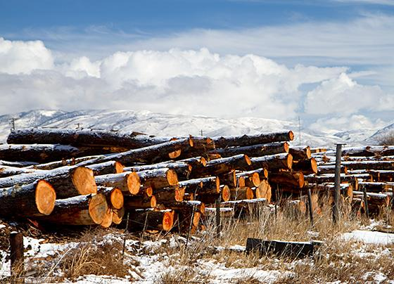
Лесные ресурсы Запада
Значительны в Орегоне, Вашингтоне, Айдахо, Монтане.
Лесозаготовки в Айдахо

Slide 17
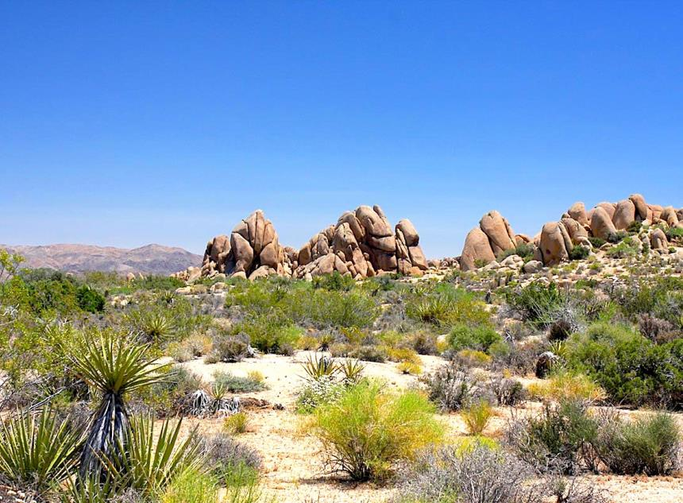
Водные ресурсы Запада
Дефицит воды в Неваде, Юте, Аризоне, Нью-Мексико
Пустыня Мохаве. Калифорния, Аризона, Невада, Юта

Slide 18
Историко-культурные памятники Запада
Индейские поселения Чако и Мессе-Верде в Нью-Мексико.

Slide 19
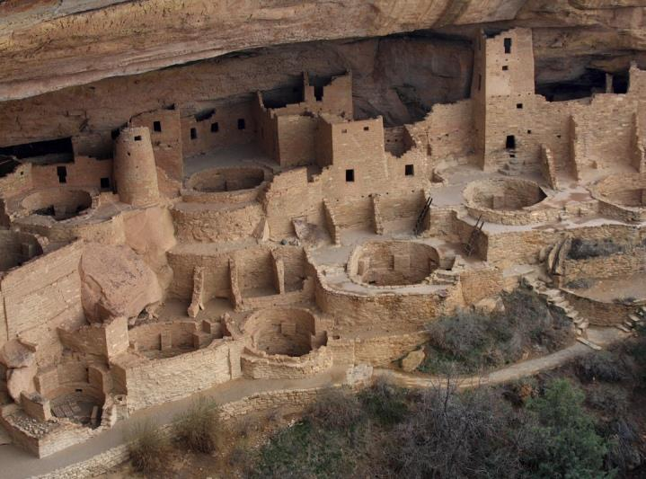
Национальный парк «Мессе-Верде», Кортес

Slide 20
Природные объекты всемирного наследия Запада
Йеллостоунский национальный парк (Вайоминг, Монтана, Айдахо)
Йосе́митский национальный парк (Калифорния)
Гранд-Каньон (Аризона)

Slide 21
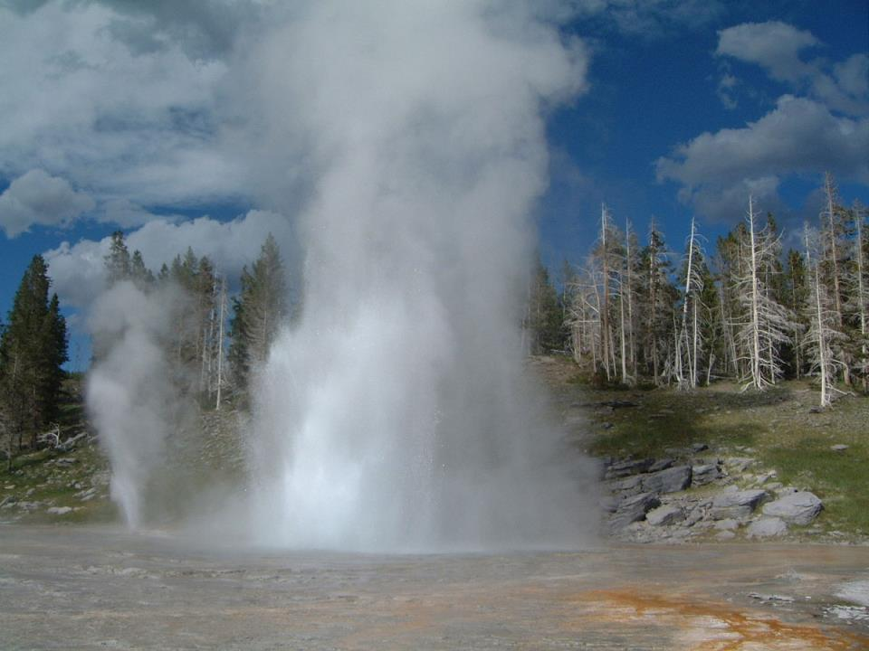
Гранд-гейзер в Йеллостоунском парке

Slide 22
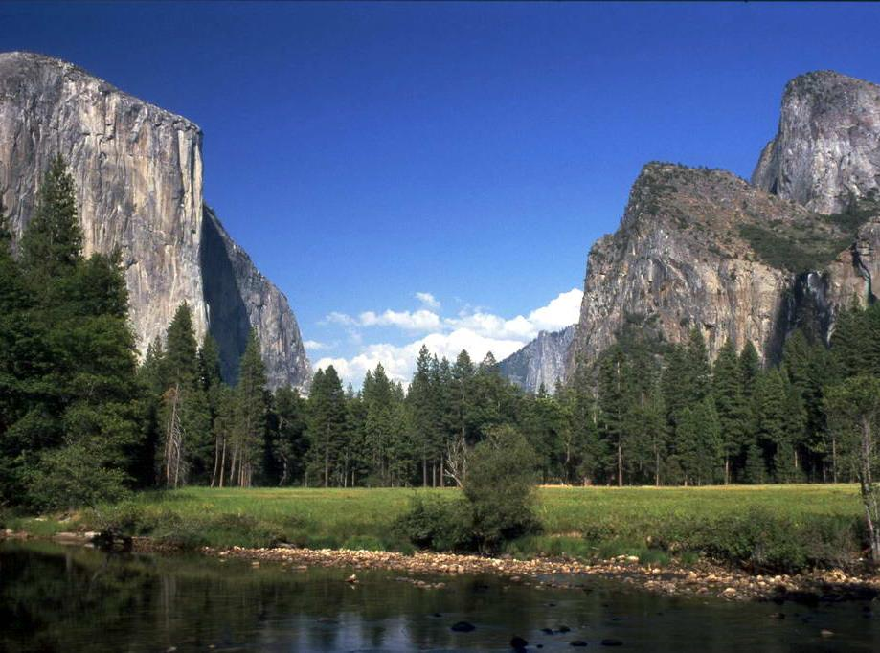
Долина Йосемити

Slide 23
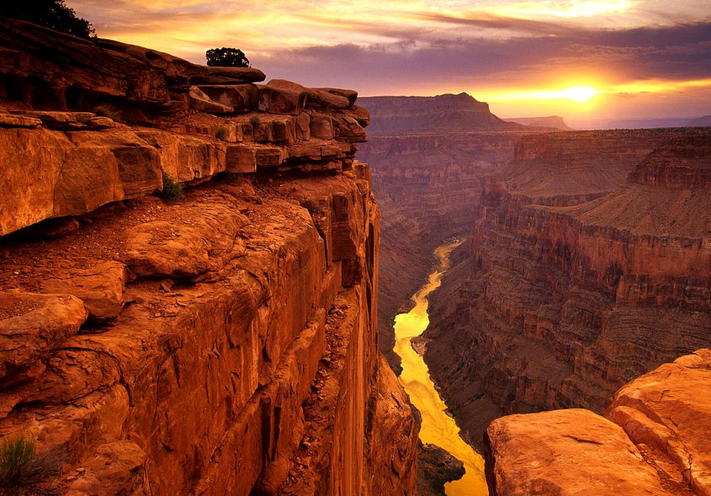
Гранд-Каньон

Slide 24
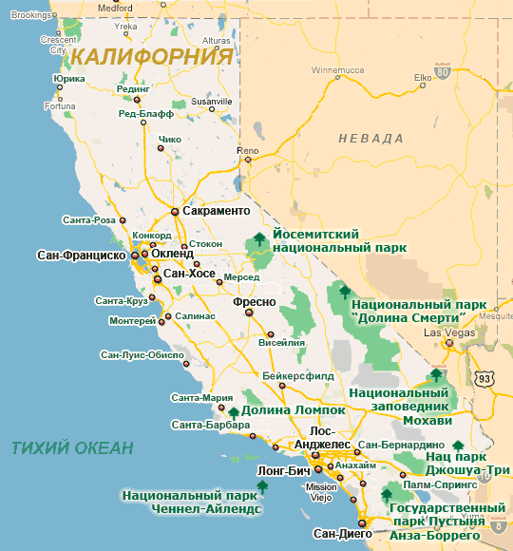
Мегалополис Сансан
Сан-Франциско – Сан-Диего: 15 агломераций; 25 млн. чел., 10 тыс. км², 250 чел./км²

Slide 25
Промышленность Запада
Гидроэнергетика: каскад ГЭС на реке Колумбия (Вашингтон)
Цветная металлургия (Вашингтон)
Аэрокосмическая (Сан-Диего, Сиэтл)
Наукоемкие отрасли «Силиконовой долины» (близ Сан-Франциско)
Оружие (Калифорния)

Slide 26
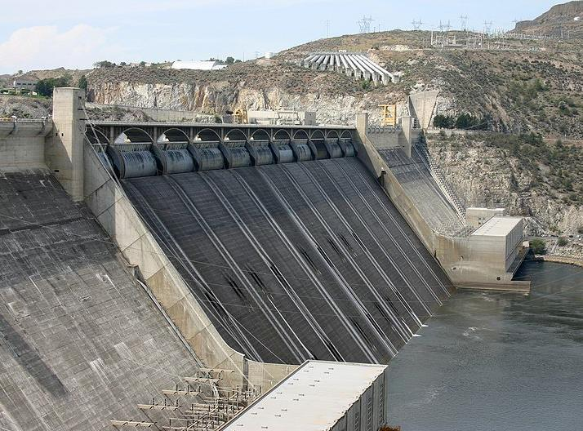
Гранд-Кули, река Колумбия
Самая крупная ГЭС в США и пятая по мощности в мире (десятая по производству электроэнергии).

Slide 27
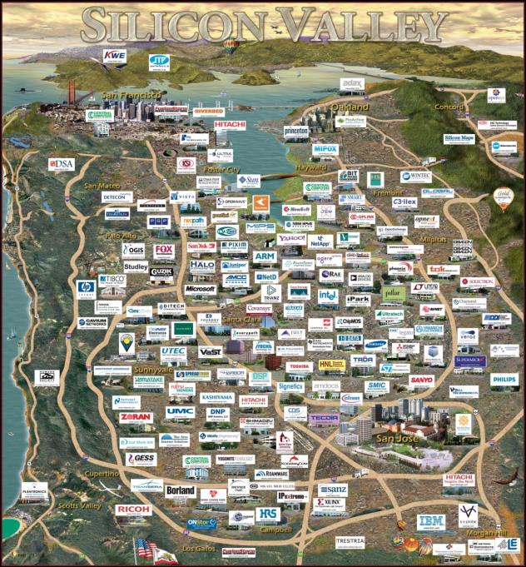

Slide 28
Сельское хозяйство Запада
Мясное животноводство (Вайоминг, Колорадо, Юта)
Субтропическое земледелие (Калифорния)

Slide 29
Транспорт Запада
Морские порты: Сан-Франциско, Сиэтл.

